Slide 1
Веса в реальной поисковой системе
Введение в информационный поиск,
глава 7.

Slide 2
Проблема эффективности поиска
Нужно найти K документов, наиболее похожих на запрос
  посчитать максимальные косинусы векторов между запросом и документами
Узкое место: вычисление косинусов
Считать приблизительно?
Проблемы
  Документ, не относящийся к лучшим К документам, может «пробраться» в выдачу

Slide 3
Косинусная мера сама по себе приближение
Пользователь имеет некоторую задачу и формулирует запрос
Косинус сравнивает запрос и документ – это приближение потребности пользователя
Допустимо: неточное вычисление K наиболее похожих документов

Slide 4
Неточная векторная модель: общий подход
Найти А кандидатов K < |A| << N
  А не обязательно содержит все К лучших документов, но содержит много документов из К
Выдать К лучших документов из А
Методы
  Рассмотреть только слов с высокими idf
    Ср. Алгоритм Merge в первых лекциях
  Рассмотреть только документы с большим количеством терминов запроса

Slide 5
Термы с высоким idf
Запрос: Над пропастью во ржи
Рассматривать только веса: пропасть и рожь
Интуиция : над и во мало вносят в вес документа и не сильно изменят ранжирование
Преимущества
  Частотные слова содержатся в большом количестве документов
  Резкое сокращение просмотра документов

Slide 6
Документы, содержащие много термов запроса
Любой документ, содержащий хотя бы один терм запроса – кандидат в выдачу
Для многословных запросов – считать только документы, в которых содержится несколько слова
  Например, 3 из 4
  Т.н. мягкая конъюнкция – можно часто встретить в интернет поиске

Slide 7
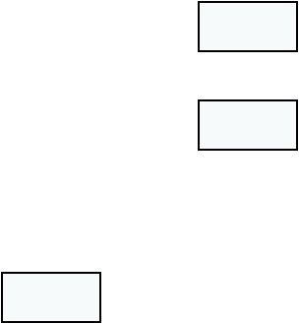
3 из 4 терминов запроса
Antony
3
4
8
16
32
64
128
Brutus
2
4
8
16
32
64
128
Caesar
1
2
3
5
8
13
21
34
Calpurnia
13
16
32
Веса считаются только для 8, 16 и 32.

Slide 8
Champion lists
Заранее для каждого терма t вычисляются r документов с максимальным весом t
  Топ документов для t
  r – выбирается во время индексирования
  r не обязательно то же самое для всех термов
Во время запроса, считаются только веса документов, входящих хотя бы в один топ-лист одного их термов запроса
  Выбирается K лучших документов (наиболее похожих на запрос) из документов топ-листов

Slide 9
Учет качества документа
Авторитетность – качество документа, не зависимое от запроса
Примеры факторов:
  Страницы Википедии
  Статьи из заданного списка СМИ
  Научные статьи с большим количеством цитирования
  Сайты с большим количеством входящих ссылок

Slide 10
Моделирование авторитетности
Присвоим каждому документу не зависимый от запроса вес качества [0,1]
  Обозначим g(d)
  Например, это количество цитат, нормализованное в шкале [0,1]
Тогда можно считать net-score:
  net-score=α*g(d)+ (1- α)* cosine (q, d)
Теперь выбираем лучшие K документов по net-score

Slide 11
Лучшие К документов по net-score: идеи
1) Упорядочим все документы, соответствующие слову по мере снижения g(d)
  Топовые документы в первых позициях
2) Храним список лучших документов для слова, по net-score
Ищем лучшие K-результатов только из этого списка

Slide 12
Лучшие К документов по net-score: идеи
3) Для каждого документа храним два списка документов high и low
При проходе по документам проходим сначала по high спискам
  Если получили K документов, то ОК
  Иначе начинаем обрабатывать документы из low списков
При проходе по документам проходим сначала по high спискам
  Получаются как бы списки разных уровней

Slide 13
Многоуровневые списки
Разбиение индексов, соответствующих документам по уровням
Инвертированный список разбивается на уровни снижающейся важности
При поиске используются индексы большей важности

Slide 14
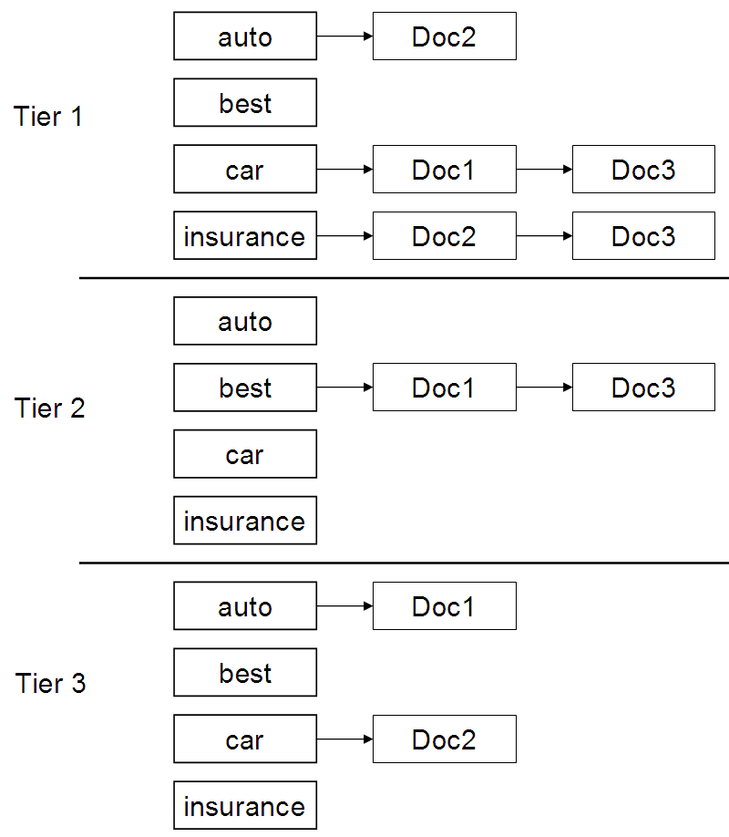
Пример многоуровневого списка

Slide 15
Зоны
До сих пор: документ – последовательность термов
Фактически документ имеет много частей, имеющих свой смысл
  Автор
  Заголовок
  Дата публикации
  Язык
  Формат
  и др. метаданные
Отдельные индексы по зонам метаданных – параметрический индекс

Slide 16
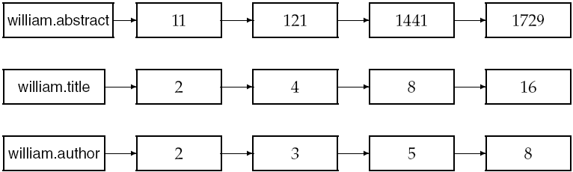
Пример индексов для зон
Учтем зоны в словаре и полях индекса

Slide 17
Обработка словосочетаний
До сих пор:
  Только пословные индексы
  И векторные модели

Slide 18
Фразовые запросы
Предположим мы хотим найти ответ на запрос «Stanford University» (в кавычках)
  Фразовые запросы
  Много запросов пользователей внутри себя содержат фразовые запросы
  Не достаточно хранить только матрицу (индекс): терм-документ
Проблема
  Тогда предложение “I went to university of Stanford” не подходит

Slide 19
Подходы к обработке фраз: биграммный индекс
Нарезаем тексты на пары слов, строим на парах индекс: I went, went to, to university, university of, of stanford.
Длинные запросы также нарезаем на пары слов: stanford university palo alto=>
stanford university AND university palo AND palo alto
!Но могу встретиться документы, которые содержат пары слов, но не содержат фразу
Проблемы:
  сверхбольшой индекс
  проблемы со случайным вхождением слов внутрь биграммы
  не является стандартным решением

Slide 20
Решение 2. Позиционный индекс
Храним позиции терма в документе
<be: 993427;
  1 док.: 7, 18, 33, 72, 86, 231…
  2 док.: 3, 149…
  4 док.: 17, 191, 291, 430, 434
  5 док.: 363, 367
В каком документе может содержаться фраза «to be or not to be»?
Для сопоставления используется «merging алгоритм», на уровне документа

Slide 21
Обработка фразового запроса
Извлекаем инвертированный индекс для слов to, be, or, not
to:
2:1,17,74,222,551; 4:8,16,190,429,433; 7:13,23,191; ...
be:
1:17,19; 4:17,191,291,430,434; 5:14,19,101; ...

Slide 22
Обработка запросов с операторами близости
Москва /3 университет
Только позиционный индекс может использоваться для такой обработки, биграммный не может
Позиционный индекс сейчас стандартно используется для обработки запросов на близость и фразовых запросов
Возможно комбинирование биграммных и позиционных индексов

Slide 23
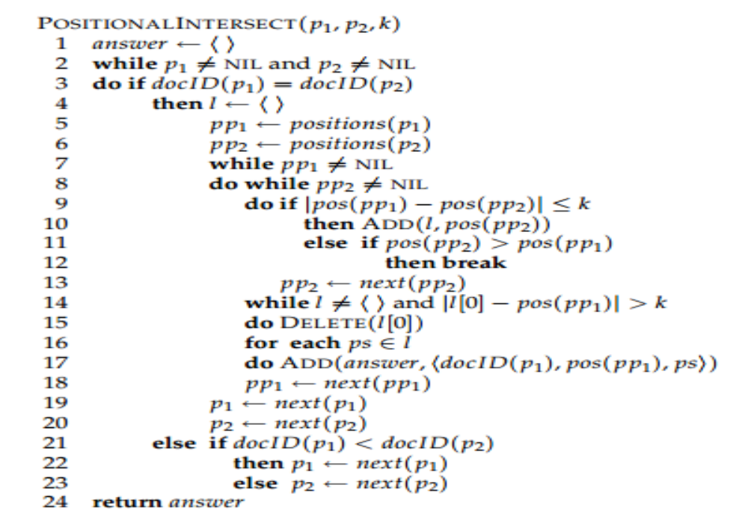
Алгоритм для пересечения близости по словам для двух индексов p1 и p2

Slide 24
Близость слов запроса
Запросы на естественном языке: набор терм, набиваемых в поисковую строку
Пользователь предпочитает, чтобы термины запроса встречались недалеко друг от друга
Пусть w – минимальное окно, содержащее все слова запроса, например,
Для запроса увольнение директора минимальное окно в документе Директора ждало неожиданное увольнение – 4 слова
Как учесть в скоринговой функции?

Slide 25
Разборщики запросов (колдунщик)
Текстовый запрос пользователя может исполниться посредством нескольких запросов к системе, например, запрос: повышение оплаты труда
  Исполняем запрос как фразовый запрос
  Если <K документов содержат фразу повышение оплаты труда, то исполняются два фразовых запроса повышение оплаты и оплата труда
  Если все еще меньше К документов, то запрос на векторное пространство повышение оплаты труда
  Эти операции исполняет разборщик запросов
  Скоринговая функция должна учитывать разные факторы, включая минимальное окно, в котором содержится запрос

Slide 26
Определение дубликатов
Использованы рисунки
«Поиск нечетких дубликатов»
http://habrahabr.ru/post/65944/

Slide 27
Дубликаты
Интернет полон дубликатов
Полное сходство документов – относительно редко
Множество почти-дубликатов
  Например, м.б. различия в дате последних изменений

Slide 28
Вычисление сходства (Broder et al. 1997)
Sec. 19.6
Признаки:
  Сегменты документа
  Шинглы (пословные n-граммы)
  a rose is a rose is a rose →
  a_rose_is_a
  rose_is_a_rose
  is_a_rose_is
  a_rose_is_a
Сходство между двумя документами по множеству шинглов
Коэффициент Жаккара (Jaccard coefficient): k=Пересечение / Объединение
Проблема: достаточно много вычислений

Slide 29
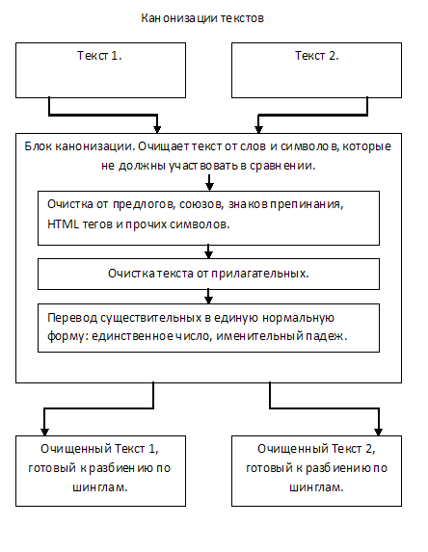
Канонизация текстов

Slide 30
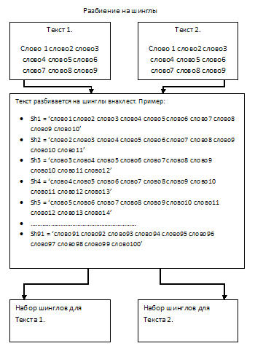
Разбиение на шинглы

Slide 31
Как сопоставлять быстро?
От текста получаем много шинглов
Как сравнивать
Один из известных алгоритмов (Fetterly et al. 2003)
  Использование совокупности хеш-функций

Slide 32
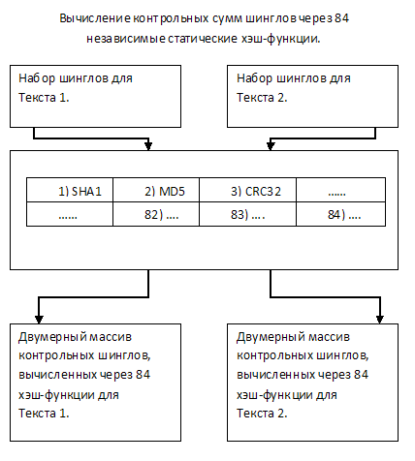

Slide 33
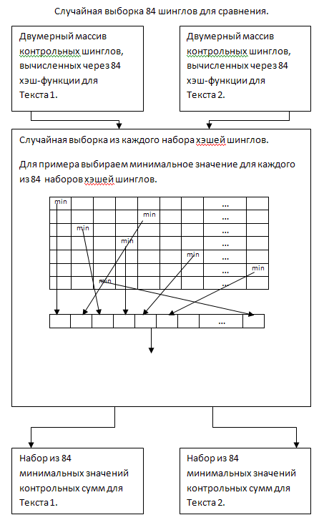

Slide 34
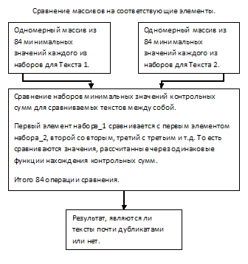
Сравниваются 84 минимальных значения для
каждого документа

Slide 35
Поисковый спам
Search Engine Optimization

Slide 36
За платные объявления нужно платить
Sec. 19.2.2
Альтернативы
Оптимизация выдачи:
  Нужно настроить страницы своего сайта так, чтобы поисковики ранжировали его высоко по нужным ключевым словам
Устойчивый рынок, выполняется компаниями, веб-мастерами оптимизаторами
Некоторые методы совершенно законны, некоторые …

Slide 37
Простейшие формы
Sec. 19.2.2
Первое поколение поисковиков базировалось в большой степени на tf/idf
  Первые страницы в выдаче по запросу турецкий курорт были те, которые содержали максимульное количество слов турецкий и курорт
SEO ответили на это многократным увеличением повторов выбранных терминов
  Например, турецкий курорт, турецкий курорт, турецкий курорт…
  Часто повторы могли бы быть того же цвета, что и фон страницы
    Повторные термины индексируются краулерами
    И не видны людям
Просто частотам слов нельзя доверять при выдачи в Интернет

Slide 38
Варианты спама ключевых слов
Sec. 19.2.2
«Специализированные мета-теги», избыточное повторение
Текст прячется цветом, трюками со стилями и др.
Meta-Tags =
“… London hotels, hotel, holiday inn, hilton, discount, booking, reservation, sex, mp3, britney spears, viagra, …”

Slide 39
Клоакинг
Sec. 19.2.2
Черная поисковая оптимизация
Информация, выдаваемая спайдеру и пользователю различается
  Пользователю – реальное содержание
  Поисковому роботу – оптимизированное содержание

Slide 40
Другие техники
Sec. 19.2.2
Дорвеи
  Страницы оптимизируются под заданное ключевое слова, которое перенаправляет на нужную страницу
Ссылочный спам, линкофермы
  Сообщества ссылок
  Покупка ссылок
Порождение искусственных текстов
  Порождение текстов марковскими цепочками на основе целевого корпуса текстов
  Позволяет порождать сайты с большим количеством страниц и «уникальным контентом»

Slide 41
Пример искусственного текста
Бишофит гель оказывает противовоспалительное и анальгезирующее действие. степени ожогов артроз плечевого сустава Артроз успешно лечится! Институт здравоохранения Всё об артрозе степени свободы деформирующий остеоартроз степени сравнения прилагательных Болезни суставов излечимы! Ответы ревматолога на вопросы о здоровье суставов! Читайте на Клео!

Slide 42
Борьба со спамом
Сигналы качества- предпочитаем авторитетные страницы:
  Голоса авторов (ссылки)
  Голоса пользователей (клики)
Ограничения на мета-слова
Анализ ссылок
  Игнорирование статистически странных ссылок (и текстов)
  Анализ ссылок для определения сообщества спамеров
Использование машинного обучения
  Необходима коллекция известного спама
Редакторская политика
  Черные листы
  Просмотр частотных запросов
  Жалобы пользователей
  Шаблоны для обнаружения подозрительных сайтов
  И многое другое

Slide 43
Агрегирование весов
Много разных факторов
  Скалярное произведение
  Близость слов запроса
  Ссылки
  Соответствие тематики запроса и документа
  Расширение запроса и др.
Экспертная функция
Машинное обучение: обучение ранжированию (learning to rank)
  Яндекс: Матрикснет
  Задача оптимизации наилучшего расположения документов

Slide 44
Первые подходы к комбинированию признаков на семинаре РОМИП

Slide 45
Mail.ru на РОМИП-2005
Комплексная функция релевантности
  Частота термов
  Совместная встречаемость термов
  Зоны документа
  Неполное вхождение термов запроса в документ
  Особая обработка длинных документов

Slide 46
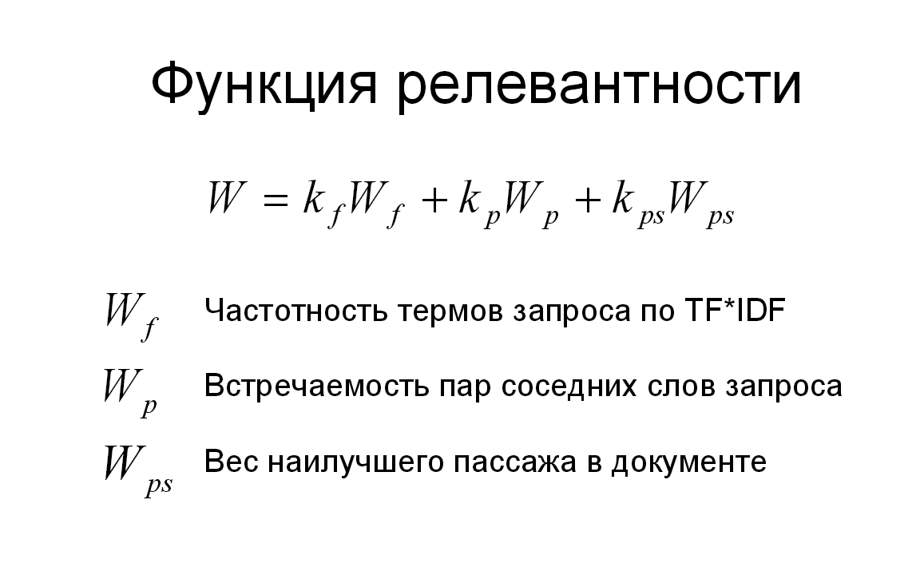
Mail.ru на РОМИП-2005

Slide 47
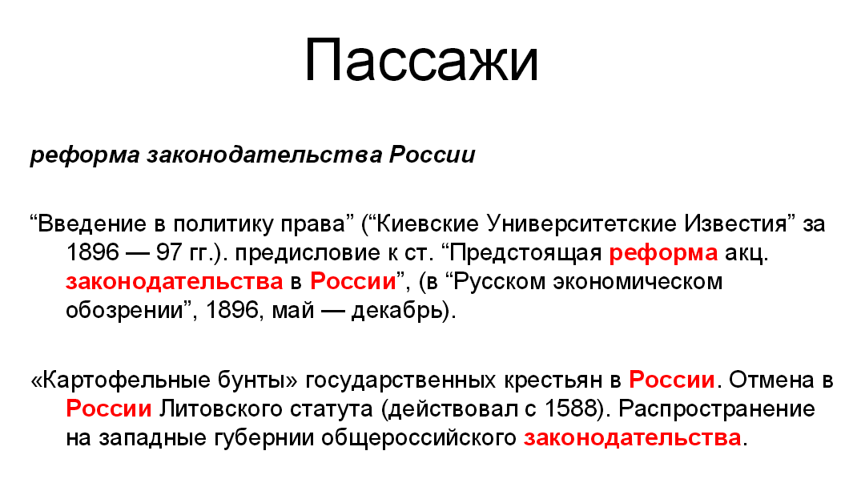
Основные характеристики пассажей:
- полнота, длина, порядок слов, зона документа, близость к началу.

Slide 48
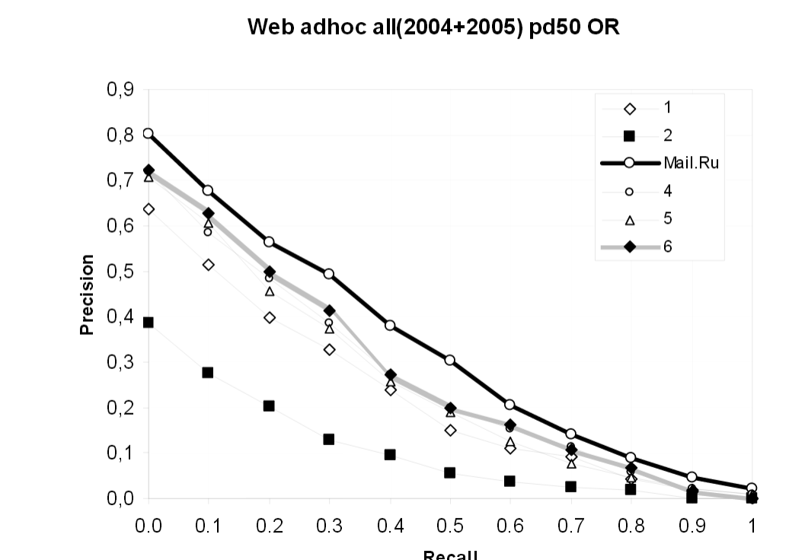
Mail.ru, РОМИП-2005

Slide 49
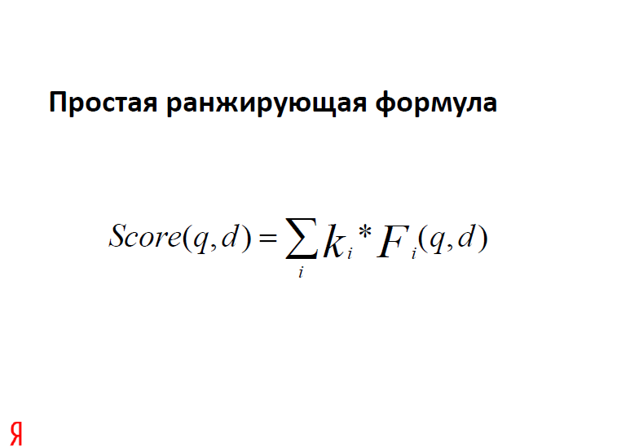
РОМИП-2010. Алгоритм А. Сафронова

Slide 50
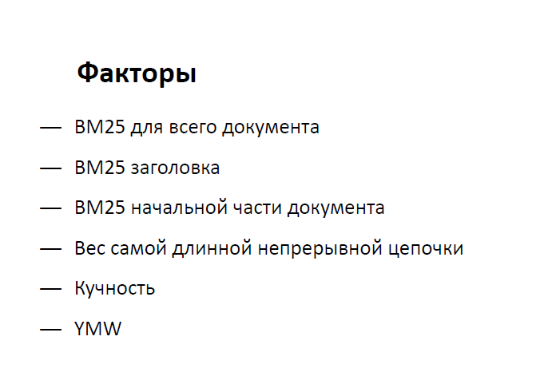
Yandex minimum window

Slide 51
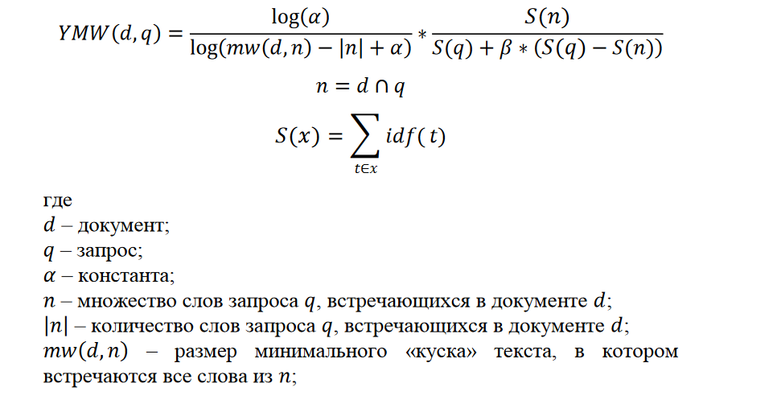

Slide 52
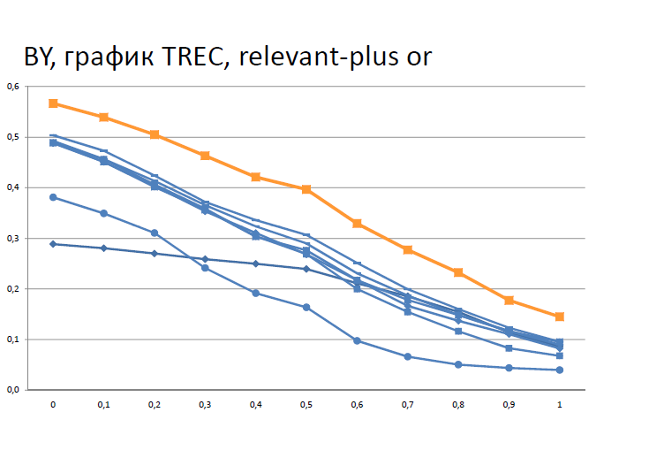
Результаты: By.Web (РОМИП-2010)

Slide 53
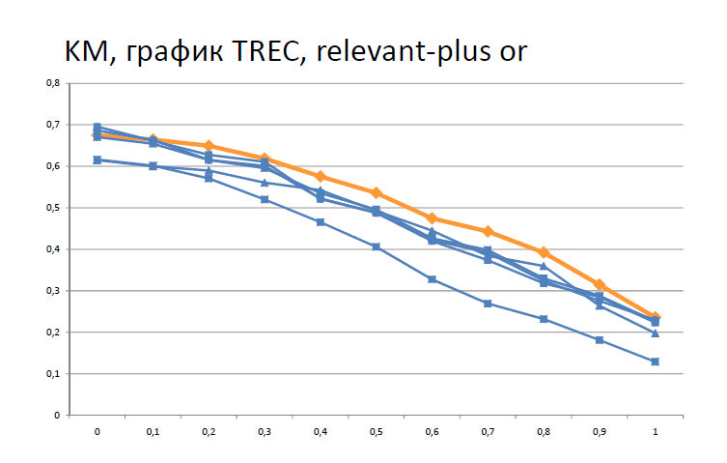
Результаты KM.ru (РОМИП-2010)

Slide 54
Выводы: основные подходы к обработке фраз
Фразовый индекс
  «Запросы в кавычках»
Позиционный индекс
  «Запросы в кавычках»
  Запрос с ограничением близости (proximity)
  Учет в векторной модели окна расположения

Slide 55
Заключение
Количество признаков нарастает
  Разные модели учета весов слов
  Различные подходы к расчету весов совместного расположения слов
  Авторитетность (pagerank и hits)
  Зоны документа, начало-конец документа
  Качество сайтов: дубликаты и спам
  И многое другое
  И это все имеет влияние на релевантность выдаваемых документов

Slide 56
Обучение ранжированию
Learning to rank

Slide 57
Большое количество признаков в современных поисковых системах
Особенно в интернет-поиске
  Частотность слов в тексте ссылки
  Написаны ли слова запроса цветом фона
  Количество картинок на странице
  Количество исходящих ссылок на странице
  PageRank страницы
  Длина URL
  Длина страницы
  Насколько давно существует страница
  The New York Times (2008-06-03):
  Цитирует Amit Singhal, который сказал что Гугл использует 200 признаков

Slide 58
134 признака от Microsoft Research,
16 июня 2010
http://research.microsoft.com/en-us/projects/mslr/feature.aspx
Zones: body, anchor, title, url, whole document
Features: query term number, query term ratio, stream length,
idf, sum of term frequency, min of term frequency, max of term
frequency, mean of term frequency, variance of term frequency,
sum of stream length normalized term frequency, min of stream
length normalized term frequency, max of stream length
normalized term frequency, mean of stream length normalized term
frequency, variance of stream length normalized term frequency,
sum of tf*idf, min of tf*idf, max of tf*idf, mean of tf*idf, variance
of tf*idf, boolean model, vector space model, BM25, LMIR.ABS,
LMIR.DIR, LMIR.JM, number of slash in url, length of url, inlink
number, outlink number, PageRank, SiteRank, QualityScore,
QualityScore2, query-url click count, url click count, url dwell time.

Slide 59
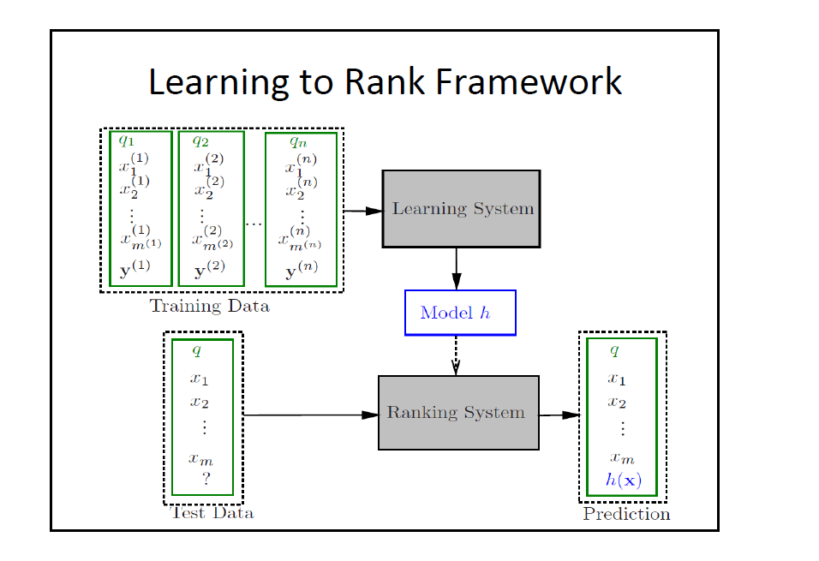

Slide 60
Пример-1. Обучение весов, соответствующих зонам документов
Пусть в коллекции есть три зоны: автор заголовок, тело
Взвешивание зон: три веса
Не все зоны одинаково важны, например:
  g1 (автор)=0.2, g2 (заголовок)=0.3, g3(тело)=0.5
Термин в заголовке и теле: - вес 0.8

Slide 61
Обучение весов, соотв. зонам документа. Общая постановка задачи
Даны: запрос q и документ d
Задача: посчитать вес w сходства (из сегмента [0,1]) для пары (q, d),
  Пусть документ имеет l зон
  Пусть веса зон g₁, ..., g_{l} ∈ [0, 1], так что Σ g_{i}=1
  Для 1 ≤ i ≤ l , Пусть s_{i} - это булева величина соответствия (несоответствия) между запросом q и the i^{th} зоной
Тогда
  W _{d,q}= Σg_{i}s_{i}
  Нужно поставить задачу оптимизации

Slide 62
Простой случай: две зоны
  Зоны: заголовок текста, тело текста
  Тогда формула вычисления веса может быть записана так:
  score(d, q) = g ・ s_{T} (d, q) + (1 − g) ・ s_{B}(d, q)

Slide 63
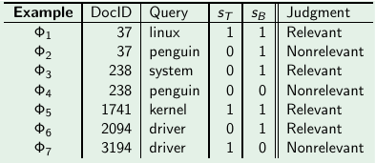
Обучение весов: определение g на основе обучающих данных
Пример
  Для каждого обучающего примера мы имеем Булевские значения соответствий по зонам s_{T} (d_{j}, q_{j}) и s_{B}(d_{j}, q_{j}), которые используется для вычисления веса
  score(d_{j}, q_{j}) = g ・ s_{T} (d_{j}, q_{j}) + (1 − g) ・ s_{B}(d_{j}, q_{j}) (4)

Slide 64
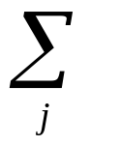
Обучение весов
  Нужно сравнить вычисленные веса score (score(dj , qj )) с человеческими оценками для этой же пары документов (dj , qj )
    Оценки релевантности представляются как 1, если документ оценен как релевантный, и 0, если документ оценен как нерелевантный
    Определим функцию потерь для коэффициента g
  ϵ(g,Ф_{j} ) = (r (d_{j} , q_{j} ) − score(d_{j} , q_{j} ))²
  Тогда общая оценка потерь на обучающем множестве будет
  ϵ (g,Ф_{j})
  Таким образом, нужно найти значение константы g, которая минимизирует общие потери (ошибки) на обучающем множестве

Slide 65

найти g, который минимизирует общую ошибку
Training example
  Введем значения: релевантный - 1, нерелевантный - 0
  Вычисляем вес:
  score(d_{j}, q_{j}) = g ・ s_{T} ( d_{j}, q_{j} ) + (1 − g ) ・ s_{B}( d_{j}, q_{j} )
  Считаем ошибку: _{j} ϵ ( g,Ф_{j} ), где
  ϵ ( g,Ф_{j} ) = ( r ( d_{j} , q_{j} ) − score ( d_{j} , q_{j} ))²
  Находим значение g, которое минимизирует глобальную ошибку

Slide 66
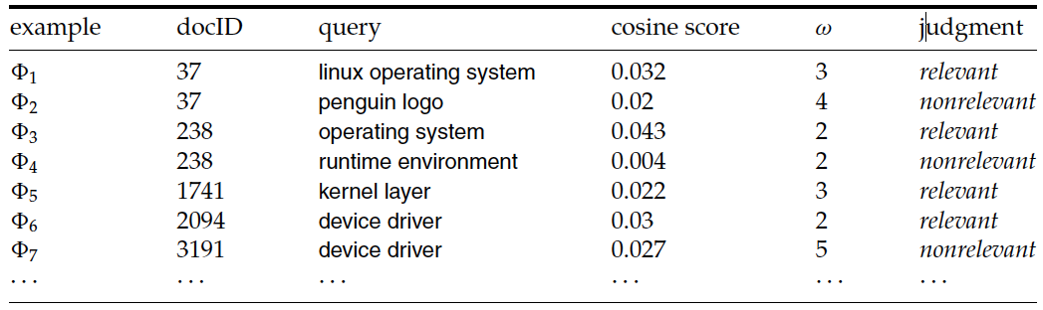
Пример-2
Рассмотрим задачу учета косинусной меры близости и размера минимального окна
Пусть релевантность бинарная: релевантный/нерелевантный
Пусть есть два признака
  Косинусная близость (cosine score)
  Размер минимального окна (w)

Slide 67
Пример-2 продолжение
Пусть опять
Линейный классификатор
Score (d,q)=score(cos, w)=a*cos+b*w+c
Если использовать линейную регрессию, то функция потерь – обычно квадратичная разница значения score от правильного значения.

Slide 68
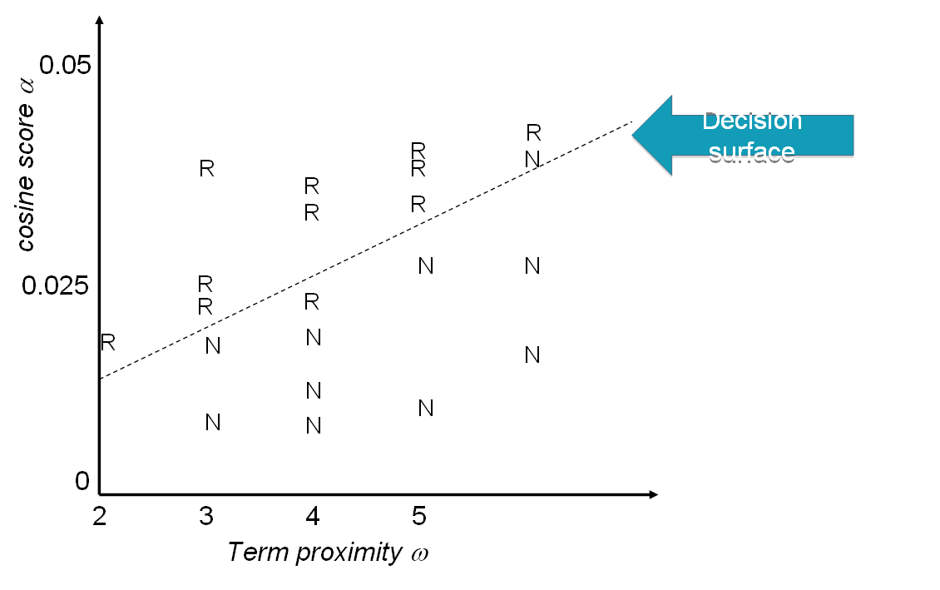
Линейный классификатор для ранжирования

Slide 69
SVM классификатор для информационного поиска
[Nallapati 2004]
Пусть g(r|d,q) = w•f(d,q) + b
Обучение SVM:
  g(r|d,q) ≤ −1 – документ нерелевантен
  g(r|d,q) ≥ 1 – документ релевантен
Признаки
    Не слова с весами, а суммированные характеристики, например, суммированный tf всех слов запроса в данном документе
Несбалансированные данные
  Может быть построен тривиальный классификатор, считающий все документы – нерелевантными
  Процедура Undersampling – случайный отбор нерелевантных документов в обучающую выборку

Slide 70
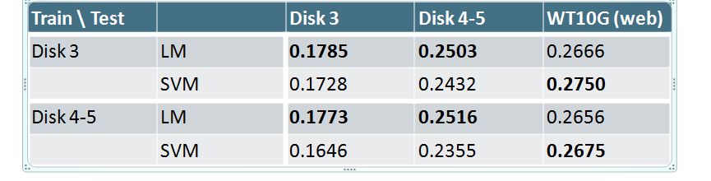
SVM для информационного поиска: эксперименты
4 набора данных TREC
Сравнение с открытой системой Lemur, основанной на языковой модели
6 признаков: варианты tf, idf, tf.idf
Результаты SVM часто хуже, чем языковая модель. Если лучше, то ненамного

Slide 71
SVM для информационного поиска
Но легко добавлять много разных признаков
Поиск по веб коллекции WT10G
  Задача поиска домашней страницы
  LM - 52%
  SVM с признаками частот - 58%
  SVM c дополнительными признаками:
    длина URL
    признаками входящих ссылок
  78%

Slide 72
Обучение ранжированию
Ставить задачу информационного поиска как задачу классификации не очень правильно – важно ранжирование документов
Можно ставить как задачу регрессии
  В задаче регрессии нужно предсказывать реальные значение какого-то параметра
Задача информационного поиска – это задача порядковой регрессии (Ordinal regression)
  Задача правильного упорядочивания документов

Slide 73
Основные подходы к обучению ранжированию
Pointwise
  задача найти границы разграничения оценок релевантности
Pairwise
  Задача правильно расположить пары документов
  Релевантный документ должен встретиться раньше
Listwise
  «Правильное» расположение совокупности документов

Slide 74
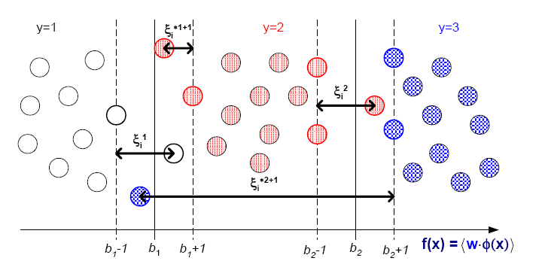
Обучение Point-wise
Цель – найти порог, который отделяет каждый ранг

Slide 75
Проблемы Point-wise подхода
Не столько важна конкретная разделяющая плоскость между уровнями релевантности, сколько правильная упорядоченность документов

Slide 76
Pair-wise learning
Вход: пары документов для запроса
Выход: нужно выдать расположение между этими документами: какой более релевантен
Это преобразует задачу упорядочивания в задачу классификации
Нужно построить ранжирующую функцию
c_{i} > c_{k} iff f(ψ_{i}) > f(ψ_{k})
Предполагаем, что f – линейная функция
f(ψ_{i}) = w•ψ_{i}

Slide 77
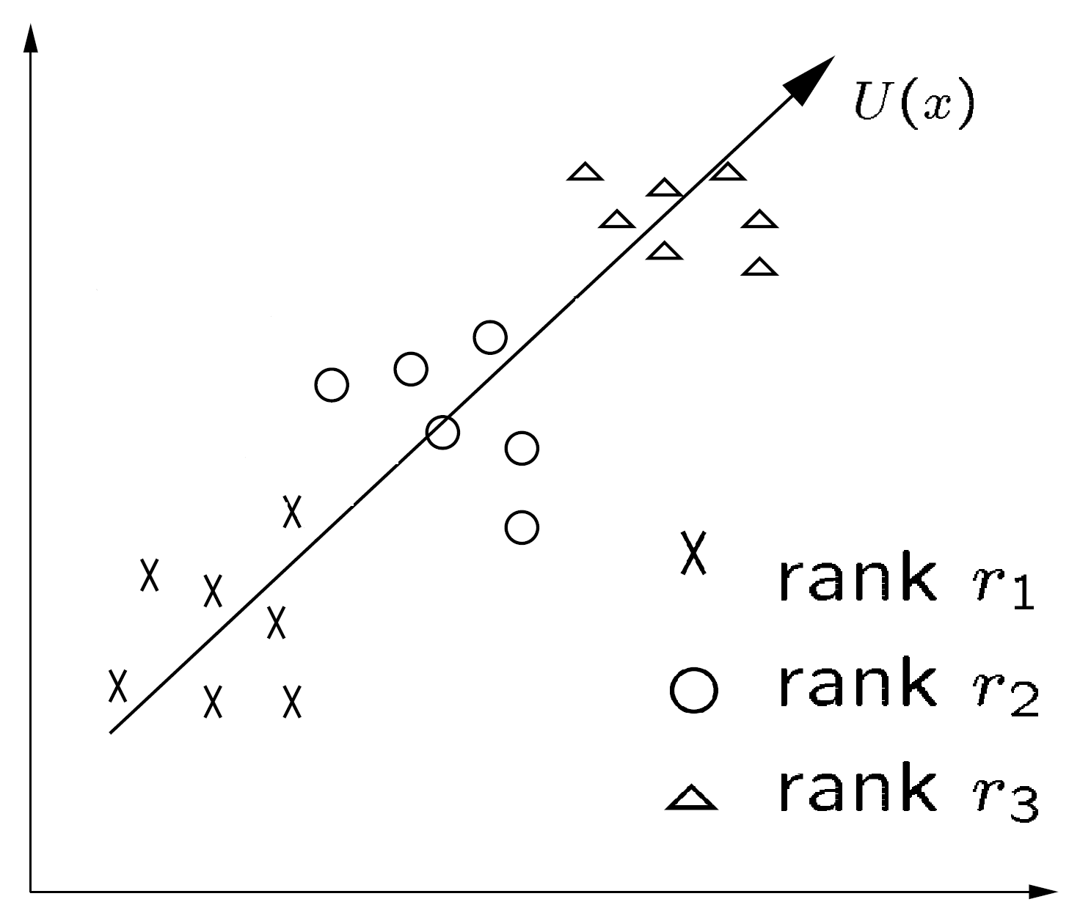
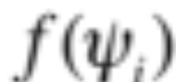
The Ranking SVM
[Herbrich et al. 1999, 2000; Joachims et al. 2002]
Sec. 15.4.2
Ранжирующая модель: f(ψ_{i})

Slide 78
The Ranking SVM
[Herbrich et al. 1999, 2000; Joachims et al. 2002]
Sec. 15.4.2
Комбинируя два соотношения:
c_{i} > c_{k} iff w•(ψ_{i} − ψ_{k}) > 0
Тогда можно создать новое пространство примеров из таких пар:
Φ_{u} = Φ(d_{i}, d_{j}, q) = ψ_{i} − ψ_{k}
z_{u} = +1, 0, −1 as c_{i} >,=,< c_{k}
На основе обучающих данных S = {Φ_{u}}, обучаем обычный SVM
Notes:
Don’t learn from draws.
Each example appears twice, one in each direction, so you only need to use one.

Slide 79
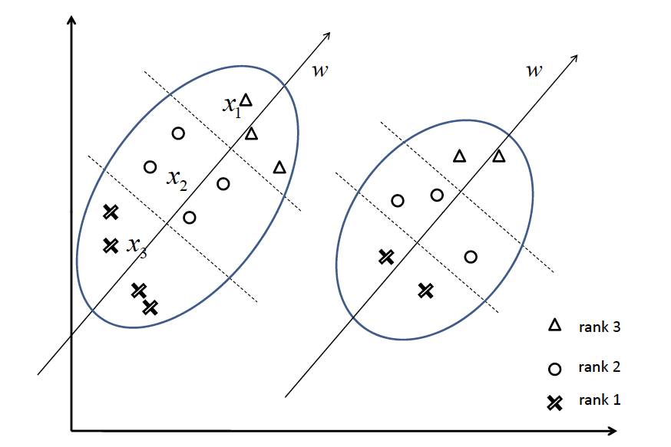
Два запроса в исходном пространстве

Slide 80
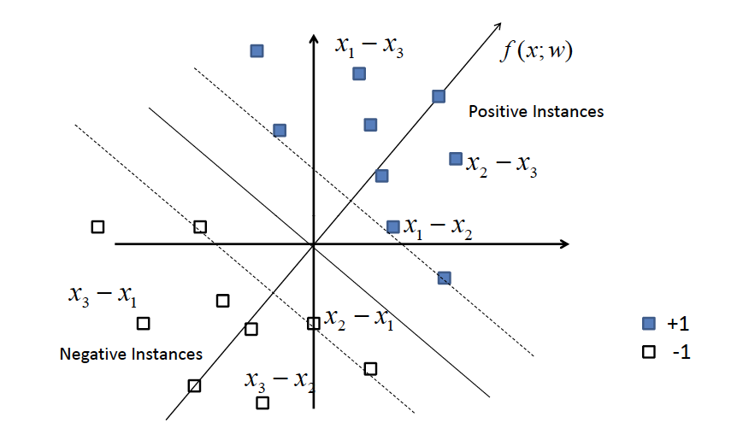
Два запроса в пространстве пар

Slide 81
Проблемы подходов
(point-wise и pair-wise)
Не различают позиции документов, а именно большую важность нахождения релевантных документов на первых позициях в выдаче
Наборы релевантных документов для запросов могут быть очень различны: запросы с большим количеством релевантных документов могут получить приоритет

Slide 82
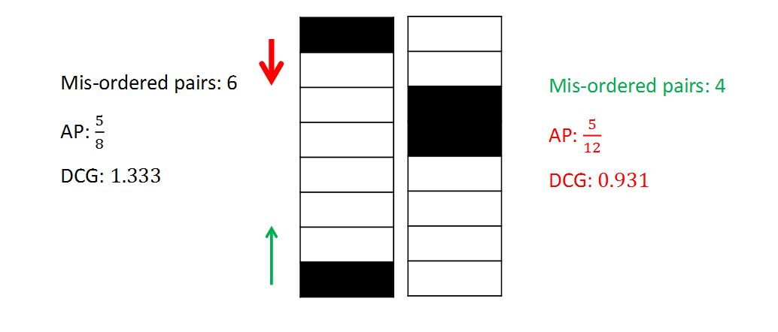
Проблема pair-wise
Неправильно стоящие пары не одинаково важны
Эта важность зависит от их вклада в меры качества
Черные - релевантные

Slide 83
Подходы listwise
1) Прямая оптимизация мер качества поиска типа NDCG или MAP (средняя точность)
  Проблема: эти меры не являются непрерывными и дифференцируемыми
2) Минимизация потерь на основе перестановок

Slide 84
1. Оптимизация мер качества.
Преодоление проблем
«Смягчить» (приблизить) меру так, чтобы она была гладкой и дифференцируемой
  SoftRank – soft NDCG
Оптимизировать гладкую и дифференцируемую верхнюю границу меры качества
  SVM-MAP

Slide 85
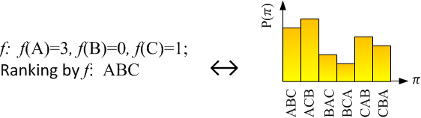
2. Перестановки
Как представлять упорядоченный список
Решение
  Ранжированный список ⬄распределение вероятностей перестановок
  f – это оценка релевантности документа

Slide 86

Модель Luce-Plackett: Определение вероятности перестановки
Вероятность перестановки

Slide 87
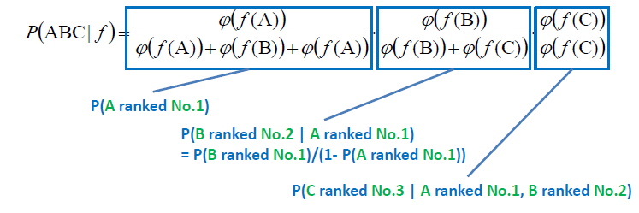
Модель Luce-Plackett: Пример
Распределение вероятностей непрерывно и дифференцируемо

Slide 88
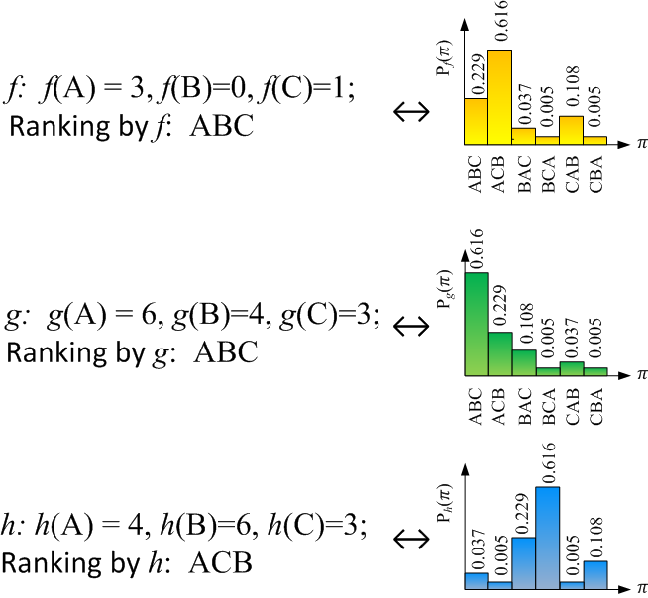
Расстояние между ранжированными списками
Используется
KL – диверген
ция для измере
ния различий
между списками
Dis (f,g)=0.46
Dis (g,h)=2.56

Slide 89
Коллекция Letor для тестирования обучения ранжированию (2008)
Miscrosoft Research Asia
Открытая коллекция с набором посчитанных признаков
OHSUMED – подколлекция Medline для информ. Поиска
  350 тысяч статей,
  106 запросов
  16400 пар запрос-документ
  Релевантность: релевантно, частично релевантно, нерелевантно
TREC GOV коллекция
  1 млн. веб страниц, 125 запросов
  http://research.microsoft.com/users/LETOR

Slide 90
Ранжирующие алгоритмы Яндекса

Slide 91
Алгоритм «Магадан»
Релиз - 16 мая 2008 года.
число факторов, влияющих на ранжирование сайта, увеличено вдвое
появились классификаторы для содержимого сайта и ссылок
улучшен геоклассификатор
увеличена скорость поиска по запросам, по которым Яндекс находит наибольшее число документов
увеличено «понимаемое» системой расстояние между словами поискового запроса
появилось распознавание аббревиатур, обработка транслитерации (в том числе и в URL документа)
улучшен перевод простых популярных слов: поисковик понимает, что computer=компьютер и т.п.
появилась обработка запросов с дореволюционной орфографией (содержащих буквы ѣ и т.д.)
улучшен поиск по большим многословным запросам.

Slide 92
Алгоритм Арзамас
Основные изменения:
выделено 19 географических регионов, выдача в которых могла отличаться по одним и тем же запросам
как следствие: сайту присваивается региональная принадлежность (или её отсутствие); определяется она по IP-адресу сервера, контенту сайта и по его описанию в Яндекс.Каталоге
появление фильтров, ухудшающих ранжирование страниц с агрессивными форматами рекламы: сначала popunder, а затем и clickunder (bodyclick)
Однако самым важным нововведением стал учёт региональности сайтов и геозависимости запросов.
Запросы пользователя делятся на геозависимые и геонезависимые. Регион пользователя определяется по его IP-адресу и если для его запроса в индексе Яндекса имеются региональные сайты, то начинает действовать региональная формула ранжирования.

Slide 93
Алгоритм «Снежинск»: MatrixNet
внедрение новой технологии машинного обучения
количество факторов ранжировании документа увеличено в несколько раз
ухудшено ранжирование страниц с особо длинными текстами, насыщенными ключевыми словами («тексты-портянки»)
появление т.н. фильтров АГС , отсеивающих спамерские сайты
увеличение количества региональных факторов, учитываемых при ранжировании
улучшена идентификация страницы-первоисточника контента; сайты, ворующие контент с других сайтов, ранжируются значительно хуже
С появлением технологии MatrixNET продвижение сайтов стало менее подконтрольным оптимизаторам. Теперь нельзя обойтись одной покупкой ссылок или нужной плотностью ключевых слов на странице.
Яндекс при помощи новой системы связал огромное количество факторов и показателей сайтов, что в итоге сделало ранжирование максимально релевантным оценкам асессоров.
Теперь асессоры «отдают» свои оценки относительно сайта системе MatrixNET, которая осуществляет периодическое самообучение.

Slide 94
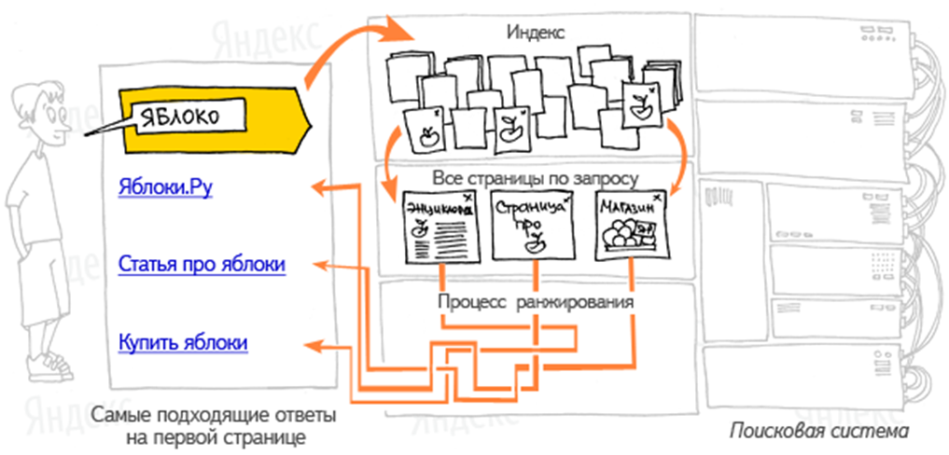
Как работает поиск: MatrixNet
MatrixNet

Slide 95
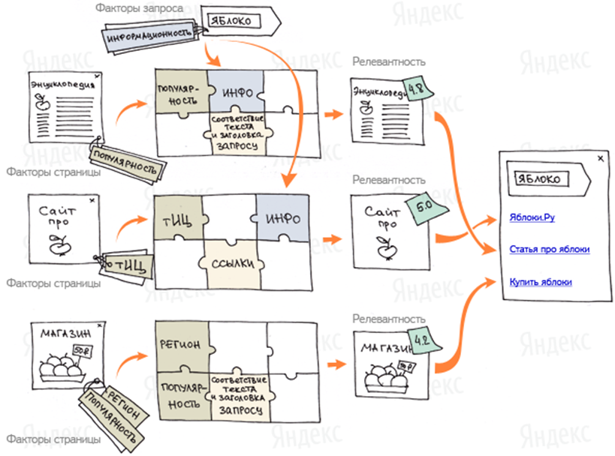
MatrixNet
MatrixNet

Slide 96
Алгоритм MatrixNet
http://romip.ru/russir2009/slides/yandex/lecture.pdf
Подход listwise
Использование перестановок и модели Luce-Plackett
Метод похож на gradient boosting
  набор слабых классификаторов (weak learners) в форме деревьев решений с заданной глубиной k (k=6, 10)
  Oblivious trees – на каждом уровне идет проверка по одному и тому же атрибуту

Slide 97
Алгоритм MatrixNet
http://romip.ru/russir2009/slides/yandex/lecture.pdf
Подход listwise
Использование перестановок и модели Luce-Plackett
Метод похож на gradient boosting
  набор слабых классификаторов (weak learners) в форме деревьев решений с заданной глубиной k (k=6, 10)
  Oblivious trees – на каждом уровне идет проверка по одному и тому же атрибуту

Slide 98
Комбинации классификаторов одного типа
Предполагается, что базовые однотипные классификаторы могут быть не очень качественные (weak learners), но их комбинация может дать улучшение
  Bagging: создает пересекающиеся случайные подмножества обучающей выборки и обучает соотв. классификаторы
  Бустинг (boosting): создает классификаторы итеративно, увеличивая веса неправильно классифицированных примеров
  Оба метода часто строятся на основе деревьев решений

Slide 99
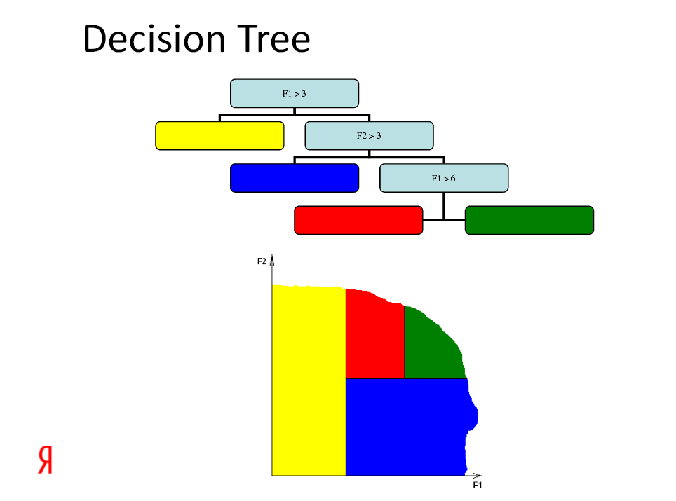

Slide 100
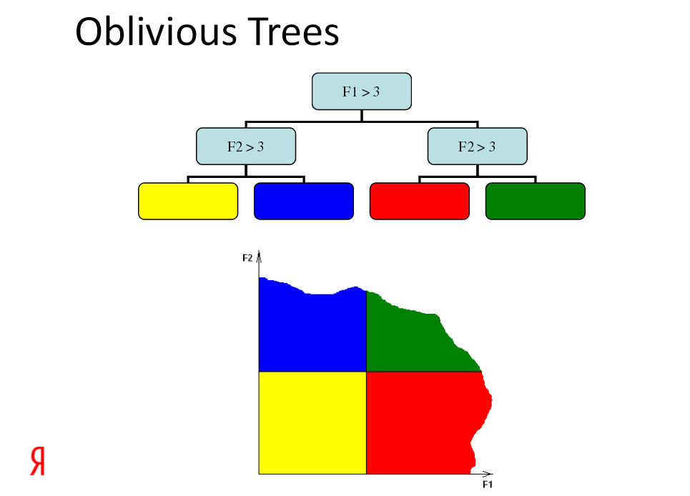

Slide 101
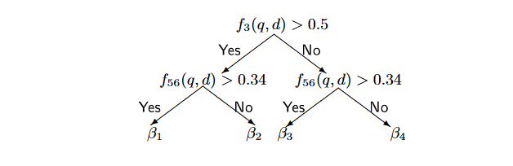
MatrixNet: слабые классификаторы: oblivious trees

Slide 102
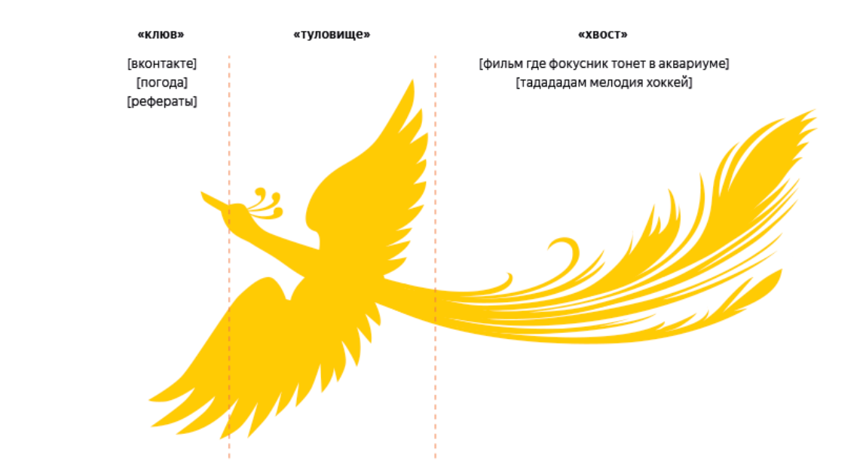
Яндекс: новые признаки
Качество поиска

Slide 103
Запросы из хвоста
Запросы из хвоста
  часто уникальные
  В совокупности составляют высокую долю всех запросов
  Качество поиска значительно хуже
  Нет кликов пользователей, нет разметки оценщиков
Примеры
  школьники: дорогой яндекс посоветуй пожалуйста новые интересные игры про фей для плантика
  поиск по эпизоду: фильм про человека который выращивал картошку на другой планете («Марсианин»)

Slide 104
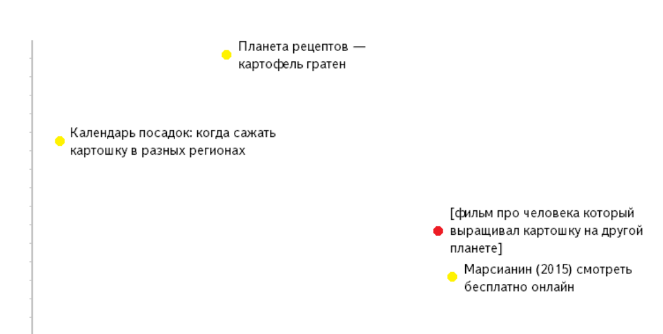
Нейронные сети
Представление документа в виде вектора низкой размерности (300)

Slide 105
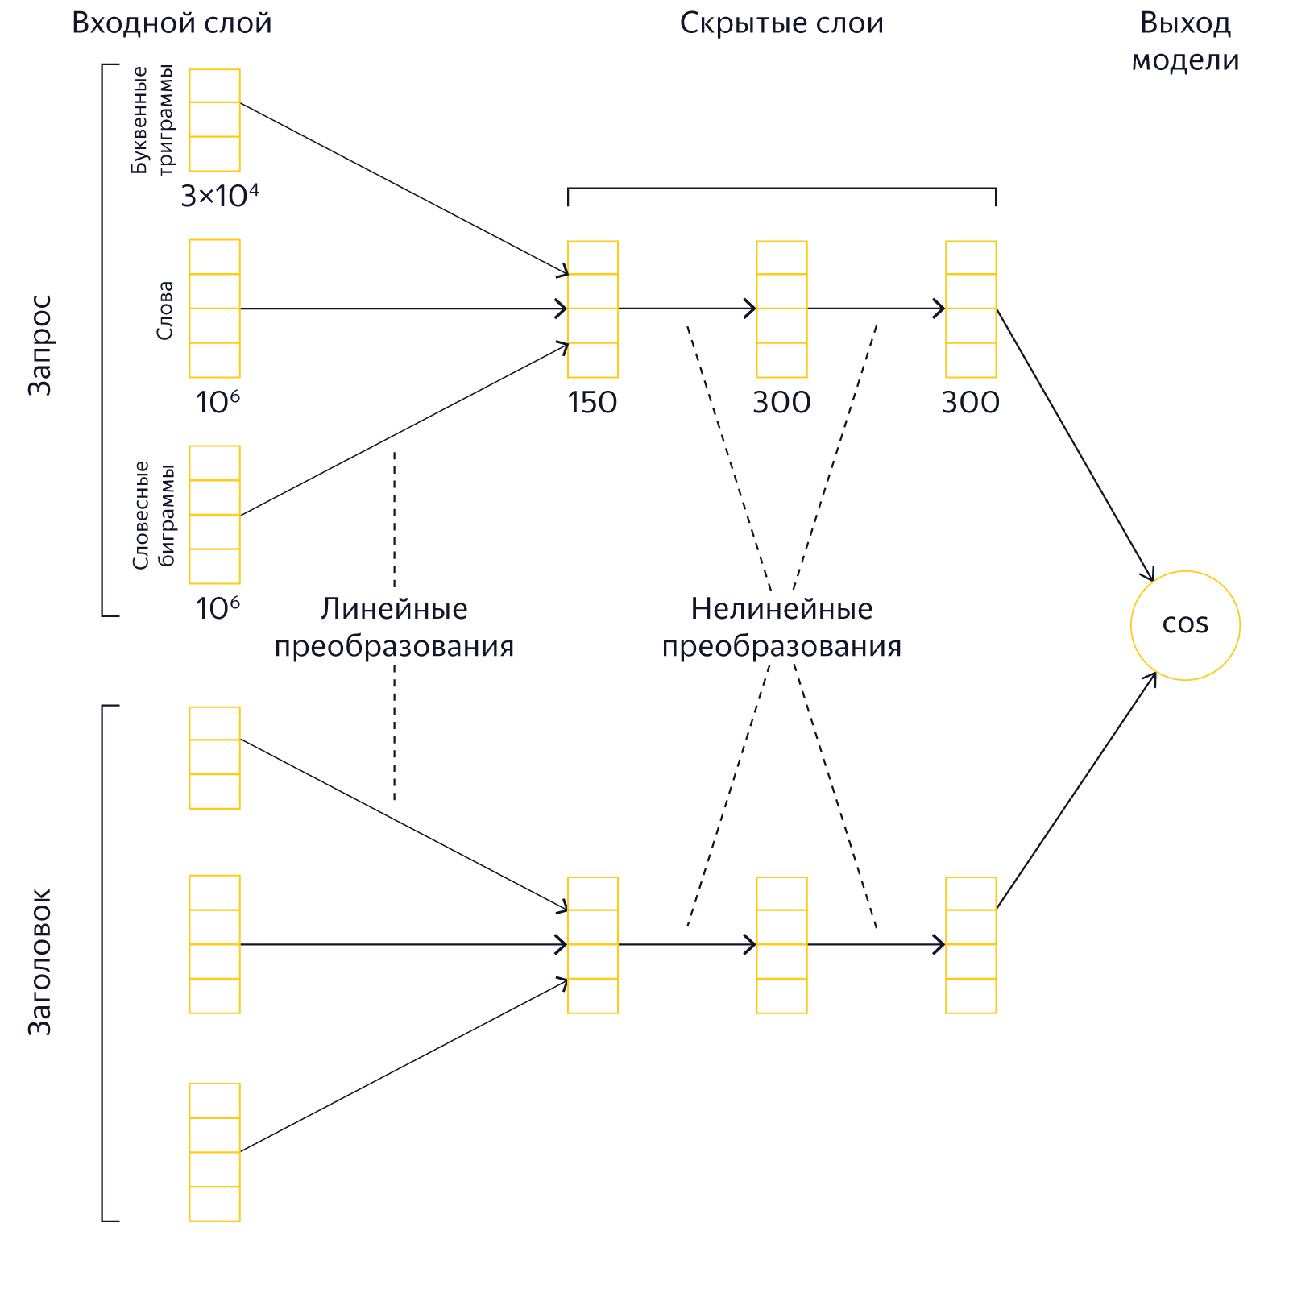
Сходство векторов в векторном пространстве на основе нейронной сети (DSSM) : один из признаков в MatrixNet

Slide 106
Системы поиска с открытым кодом

Slide 107
Apache Lucene
свободная библиотека для высокоскоростного полнотекстового поиска, написанная на Java
  ранжированный поиск — лучшие результаты показываются первыми
  множество мощных типов запросов: запрос фразы, wildcard запросы, поиск интервалов и т. д.
  поиск, основанный на «полях» (таких как заголовок, автор, текст)
  возможность сортировать по различным полям
  multiple-index поиск с возможностью объединения результатов
  возможность одновременного поиска и обновления индекса

Slide 108
Поисковые машины, основанные на Lucene
ElasticSearch
Solr:
  Hit highlighting
  Built-in security: Authentication, Authorization, SSL
  Search results clustering based on Carrot2 Extensible through plugins
  Caching - queries, filters, and documents
  Automated management of large clusters through ZooKeeper
  Auto-suggest

Slide 109
Lemur Toolkit
Indexing:
  English, Chinese, and Arabic text
  Word stemming, Stop words, Tokenization
  Passage and incremental indexing
Retrieval:
  Ad hoc retrieval (TF-IDF and InQuery)
  Passage and cross-lingual retrieval
  Language modeling: Query model updating, Two stage smoothing
  Relevance feedback
  Structured query language
  Wildcard term matching
Distributed IR:
  Results merging
Document clustering
Summarization

